Slide 1




TRƯỜNG TIỂU HỌC ……
CHÀO MỪNG QUÝ THẦY CÔ
VỀ DỰ GIỜ THĂM LỚP
Môn Tiếng Việt lớp 3
KỂ CHUYỆN: CON ĐÃ LỚN THẬT RỒI! (T3)
Giáo viên:
Lớp: 3

Slide 2
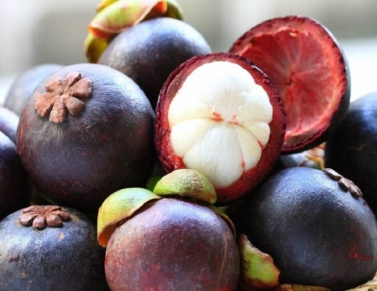
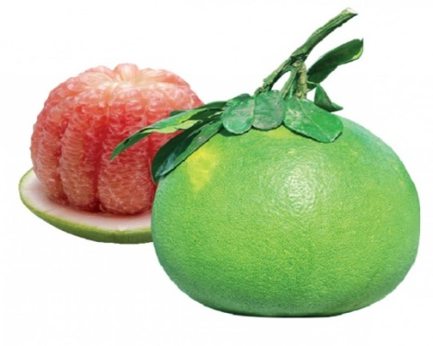
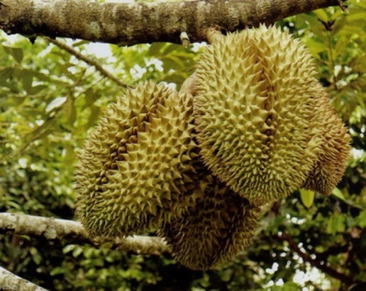
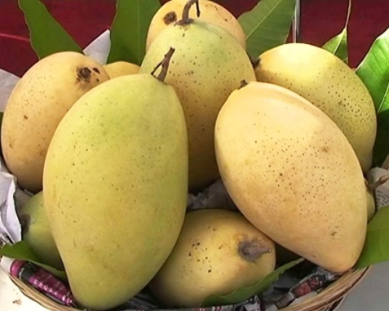
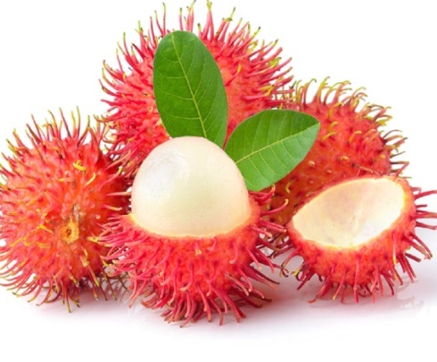
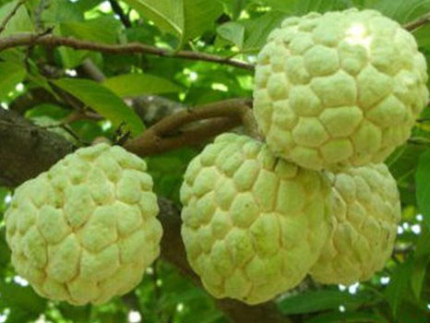
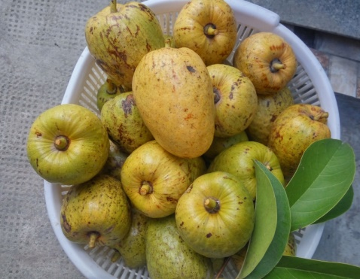
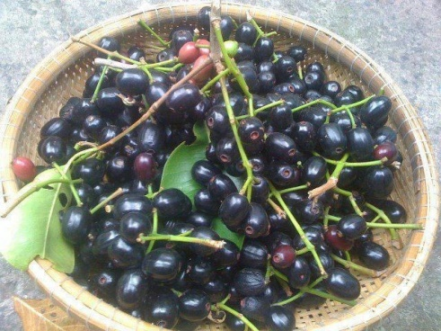
Thứ……ngày…..tháng…..năm…….
TIẾNG VIỆT
TRÒ CHƠI: HÁI QUẢ MIỀN TÂY
măng cụt
Bưởi
Sầu riêng
Xoài
Chôm chôm
Na
Bình bát
Trái trâm

Slide 3
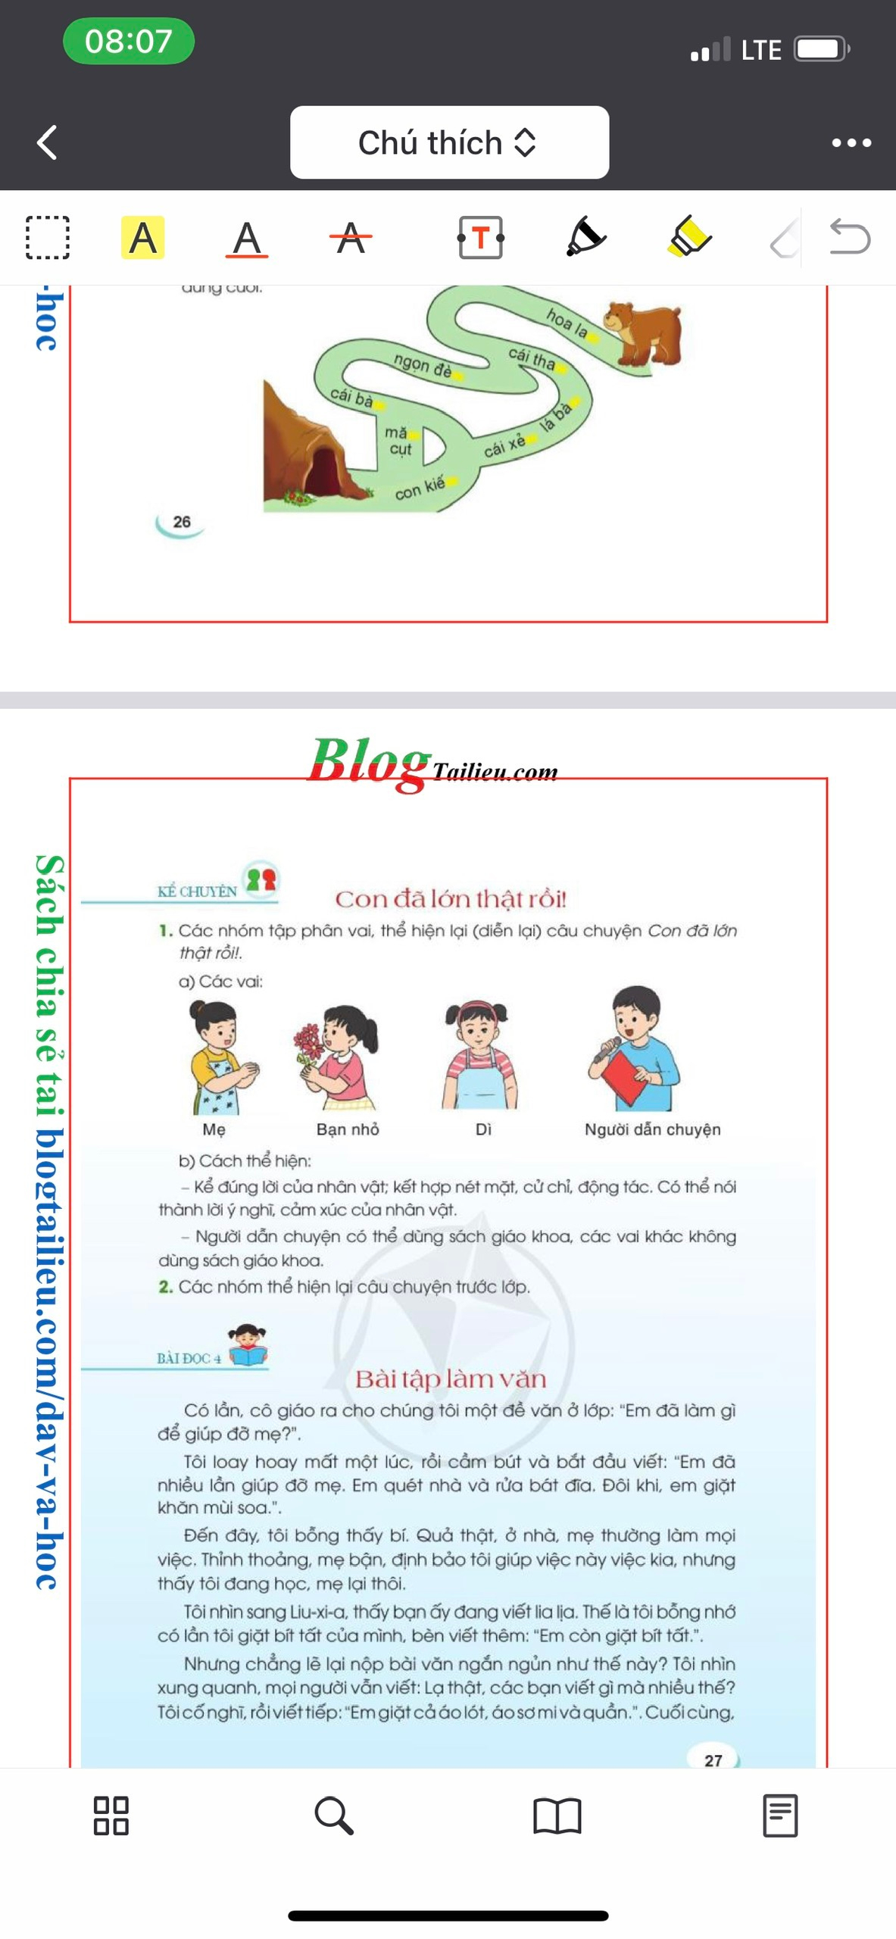
Thứ……ngày…..tháng…..năm…….
TIẾNG VIỆT
KỂ CHUYỆN: CON ĐÃ LỚN THẬT RỒI (Tiết 3)
1. Các nhóm tập phân vai, thể hiện lại (diễn lại) câu chuyện Con đã lớn thật rồi!
a) Phân vai:
- Câu chuyện có bao nhiêu nhân vật? Đó là những nhân vật nào?
- Người dẫn chuyện có nhiệm vụ gì trong câu chuyện?
- Người mẹ là một người như thế nào?
- Người dì đã nói gì mà bạn nhỏ đã quay về xin lỗi mẹ?
- Bạn nhỏ là một cô bé như thế nào?
b) HS cùng phân vai và kể chuyện theo nhóm.

Slide 4
Thứ……ngày…..tháng…..năm…….
TIẾNG VIỆT
KỂ CHUYỆN: EM CHUẨN BỊ ĐI KHAI GIẢNG
2. Kể chuyện trong nhóm.
- Chúng ta cùng thảo luận nhóm, kể chuyện trong nhóm. Các bạn trong nhóm góp ý chân thành cho bạn mình sau khi nghe bạn kể chuyện.
3. Kể chuyện trước lớp
- Các nhóm cử đại diện kể trước lớp. Cả lớp cùng nghe và góp ý cho bạn điều chỉnh.

Slide 5
Thứ……ngày…..tháng…..năm…….
TIẾNG VIỆT
KỂ CHUYỆN: EM CHUẨN BỊ ĐI KHAI GIẢNG
4. Câu chuyện tham khảo.
Có một cô bé sang nhà dì chơi. Vì đang dỗi mẹ nên em ngồi buồn thiu. Thấy vậy, dì hỏi:
Dì nói: Cháu có chuyện gì buồn à? Đến bữa rồi, ăn cơm với dì nhé?
Bạn nhỏ: Nhưng … cháu chưa… xin phép mẹ.
Dì nói: Dì sẽ gọi điện cho mẹ cháu. Trưa rồi mà, cháu ắn với dì một chút cho vui!
Và cô bé cũng thấy đói. Vừa bưng bát cơm nóng hổi lên, em nghĩ nag đến mẹ phải ngồi ăn cơm một mình. Khi ăn xong, hai dì cháu vừa dọn dẹp vừa nói chuyện. Và cô bé đã cảm ơn dì.
Dì nói: Cháu ngoan lắm, biết cảm ơn dì! Nhưng nagyf nào cháu cũng ăn cơm nóng, canh ngọt của mẹ, cháu có cảm ơn mẹ không?
Cô bé im lặng.
Dì nói tiếp: Dì đoán là cháu đang giận dỗi. Bây giờ cháu mau về nhà đi! Mẹ cháu đang lo lắng lắm đấy.
Cô bé vội vàng chạy về . Thấy mẹ, cô bé chạy đến, ôm chầm lấy mẹ, vừa khóc vừa nói.
Bạn nhỏ: Mẹ ơi, con xin lỗi mẹ.
Mẹ ngạc nhiên và nói:
Ôi, con gái của mẹ! Con đã lớn thật rồi!

Slide 6

XIN CHÂN THÀNH CẢM ƠN
QUÝ THẦY CÔ GIÁO VÀ CÁC EM
Notes:
6

